Slide 1

领导权变理论
选自：模块五领导艺术，任务二再现领导理论
管理学基础
管理学基础

Slide 2


Slide 3

内容
01 学习目标
02 内容讲授
03 总结

Slide 4
01 学习目标
02 内容讲授
03 总结
知识目标
掌握掌握领导权变理论的基本思想
能力目标
学习目标
培养学生掌握科学的领导方式；
学会运用领导艺术，提升领导能力
素质目标
培养学生运用已学知识分析问题、推导新知识

Slide 5
内容
01 学习目标
02 内容讲授
03 总结

Slide 6
01 学习目标
02 内容讲授
03 总结
内容大纲
知识点一：费德勒模型
知识点二：领导生命周期理论

Slide 7
01 学习目标
02 内容讲授
03 总结
导论
在现实工作中，领导者既要关心人，又要关心工作，既要重视员工的物质需求，也要重视员工的精神需求，两者均不可偏废，但到底是关心人多一点，还是关心工作多一点，到底是以物质奖励为主还是以精神奖励为主，不能一概而论，应该具体情况具体分析——也就是权变。
那如何权变呢？也就是如何根据环境的不同、员工的不同选择适当的领导方式呢？

Slide 8
01 学习目标
02 内容讲授
03 总结
一、费德勒模型——根据环境选领导
（一）理论概述
1、确定领导风格
费德勒认为，领导风格分为任务取向型和关系取向型两类，而且，一个人的领导风格是与生俱来，固定不变的。
费德勒设计了一个最难共事者问卷（Least-preferred co-worker questionnaire, LPC）,用以测量领导者的领导风格。
设计的LPC问卷由16组对照形容词构成（如快乐——不快乐，高效——低效，开放——防备，助人——敌意）。
如果以积极的、善意的词汇（快乐、开放）描述最难共事者，LPC得分高，说明作答者乐于与同事形成友好的人际关系，则其领导方式可能属于关系取向型（高LPC型）；
如果对同事的评价不是很友善的话，LPC得分低，则作答者可能是把主要兴趣放在生产或工作任务上在，因而被称为任务取向型（低LPC型）
Notes:
研究领导效能不能脱离人们的动机和态度，以及当时当地所处的环境，决不能认为某一种领导方式可以普遍应用于所有的情况和所有的人群。相反，必须把这种环境因素，包括人员的动机与态度因素同时考虑，这就是领导权变理论的基本观点——根据环境或员工的不同选择不同的领导方式。

Slide 9
01 学习目标
02 内容讲授
03 总结
一、费德勒模型——根据环境选领导
（二）确定权变因素
费德勒提出领导效果的好坏取决于三个基本因素：
1.职位权力——指领导者所处的职位具有的权威和权力的大小。（越有实权、权力越大、影响力越大）
2.任务结构——指任务的明确程度和有关人员对这些任务的理解和负责程度。（任务越明确、具体越有利于领导）
3.领导者与被领导者的关系——即上下级关系，是被领导者对领导者的信任、忠诚和愿意追随的程度以及领导者对下属的爱护、关心程度。（关系越好越有利于领导）
Notes:
费德勒指出，上下级关系越好，任务结构化程度越高，职位权力越强，则领导者拥有的控制力和影响力也越高。
前两个因素与职位有关，而第三个因素取决于领导者自身的素质。

Slide 10
01 学习目标
02 内容讲授
03 总结
一、费德勒模型——根据环境选领导
（三）领导者与情境的匹配
费德勒研究得出：
三个环境变量均存在好坏两种状态，因此可归纳出8种具体情境。
在有利的（三个因素至少具备两个因素）及最为不利的（三者都缺）情景中，采用“以任务为中心的指令型”（即任务取向型）领导方式，效果比较好；
在处于中间状态（三项具备一项）的情境中，“以人为中心的宽容型”（即关系取向型）领导方式比较有利。
环境类型 | 有 利 |  |  | 中间状态 |  |  |  | 不 利
 | 1 | 2 | 3 | 4 | 5 | 6 | 7 | 8
上下级关系 | 好 | 好 | 好 | 好 | 差 | 差 | 差 | 差
任务结构 | 明确 | 明确 | 不 明确 | 不 明确 | 明确 | 明确 | 不明确 | 不明确
职位权力 | 强 | 弱 | 强 | 弱 | 强 | 弱 | 强 | 弱
领导方式 | 任务取向型 |  |  | 关系取向型 |  | 无资料 | 未发现什么关系 | 任务取向型

Slide 11
01 学习目标
02 内容讲授
03 总结
一、费德勒模型——根据环境选领导
（四）实践的应用
依照费德勒模式，要提高领导的有效性只有两条路：
替换领导以适应环境；
改变领导者所处的环境以适应领导者。
小结：抛开费德勒“领导风格不变”的观点，我们就可以根据费德勒模型得出：
领导者要视环境因素选择自己的领导方式。

Slide 12
01 学习目标
02 内容讲授
03 总结
案例导入
联想的柳传志说：
“我刚建立公司时，采用的是‘由上而下’的方法领导管理团队，也就是我们称为‘指令式’的方法；
进入90年代，公司来了一些高素质的年轻人，我就把‘指令式’的方法改为所谓‘指导性’的方法；
1995年以后，我就把工作方式逐渐改为‘参与式’——属下提出计划，我来提供意见。这样我身边的人就有了非常大的舞台。
再后来，他们自己都可以做决定，我也由一个‘导演’逐渐变成了‘电影制片人’。”
问题：柳传志采取了哪些管理方法？他为什么要不断改变管理方法？
Notes:
费德勒指出，上下级关系越好，任务结构化程度越高，职位权力越强，则领导者拥有的控制力和影响力也越高。
前两个因素与职位有关，而第三个因素取决于领导者自身的素质。

Slide 13
01 学习目标
02 内容讲授
03 总结
二、领导生命周期理论——根据员工选领导
（一）理论概述
1、权变因素——下属的成熟度
科曼等人在分析领导行为四分图时发现高工作、高关系的领导并不经常有效，低工作、低关系的领导也不一定完全无效，这与下级的成熟程度有关。
成熟度（Maturity）——个体对自己的直接行为负责任的能力和意愿。它包括工作成熟度和心理成熟度(=工作能力+积极性）。
工作成熟度——个人的知识和技能。工作成熟度高的个体拥有足够的知识、能力和经验完成他们的工作任务而不需要别人的指导。
心理成熟度——一个人做某事的意愿和动机（积极性）。心理成熟度高的个体不需要太多的外部鼓励，而靠内部动机激励。
Notes:
费德勒指出，上下级关系越好，任务结构化程度越高，职位权力越强，则领导者拥有的控制力和影响力也越高。
前两个因素与职位有关，而第三个因素取决于领导者自身的素质。

Slide 14
01 学习目标
02 内容讲授
03 总结
二、领导生命周期理论——根据员工选领导

Slide 15
01 学习目标
02 内容讲授
03 总结
二、领导生命周期理论——根据员工选领导
（一）理论概述
2.与不同情景相匹配的四种领导方式
（1）命令式管理——第一象限：高工作、低关系。
被管理者：很不成熟，既无能力又无工作积极性。
管理者：必须下达明确的指示、命令，告诉下属应该干什么、怎么干以及何时何地去干，给予下属明确而具体的指导，同时还要严格要求。

Slide 16
01 学习目标
02 内容讲授
03 总结
二、领导生命周期理论——根据员工选领导
（一）理论概述
2.与不同情景相匹配的四种领导方式
（2）说服式管理——第二象限：高工作、高关系。
被管理者：初步成熟，有工作积极性，但缺乏足够的技能。
管理者：在加强指导的同时加强沟通，关心、支持、保持下属的积极性。

Slide 17
01 学习目标
02 内容讲授
03 总结
二、领导生命周期理论——根据员工选领导
（一）理论概述
2.与不同情景相匹配的四种领导方式
（3）参与式管理——第三象限：低工作、高关系。
被管理者：比较成熟，有能力但参与工作的积极性不高。
管理者：关心下属，与下属进行双向沟通，共同决策，为下属提供便利条件，实行民主管理，激发下属的工作热情。

Slide 18
01 学习目标
02 内容讲授
03 总结
二、领导生命周期理论——根据员工选领导
（一）理论概述
2.与不同情景相匹配的四种领导方式
（4）授权式管理——第四象限：低工作、低关系。
被管理者：相当成熟，既有能力又有积极性（泰罗提出的“第一流工人”）。
管理者：授权给被管理者，让其自主行使权力，用高度的信任来调动下属的积极性，管理者只起总体控制作用，下级也完全能自我控制、士气高昂、对工作胜任。管理者真正达到一种“无为而治”的境界。

Slide 19
01 学习目标
02 内容讲授
03 总结
二、领导生命周期理论——根据员工选领导
（二）理论应用
领导者生命周期理论充分说明：
对不同成熟程度的下级，只有采用不同的领导方式，才能获得最为有效的领导效果。
不难发现，随着下属成熟度的不断提高，领导者不但可以不断减少对活动的控制，还可以不断减少关系行为。
任务
以员工从新手到经验老手的过程运用领导生命周期理论分析一下，领导该采取什么样的领导管理方法？

Slide 20
01 学习目标
02 内容讲授
03 总结
二、领导生命周期理论——根据员工选领导
（二）理论应用
1.对于刚刚进入某个工作岗位的员工，常常会因为不熟悉工作而不知道能否胜任工作，没有信心，容易打退堂鼓（既无能力又无积极性），因此管理者要严加管理并明确告诉下属该如何去做；
2.随着时间的延长，员工逐渐对工作感兴趣了但还是缺乏足够的技能（有积极性能力不够），这时管理者就应该鼓励并指导员工；
3.再后来，随着对工作的熟悉，能力得以提高，员工可能会对工作产生疲倦（有能力但积极性下降），这时管理者就必须设法调动员工的积极性；
4.经过管理人员的努力，把这些有能力的人调动起来并给他自己的自由度让他们充分展示自己的才能是完全可能的。

Slide 21
内容
01 学习目标
02 内容讲授
03 总结

Slide 22
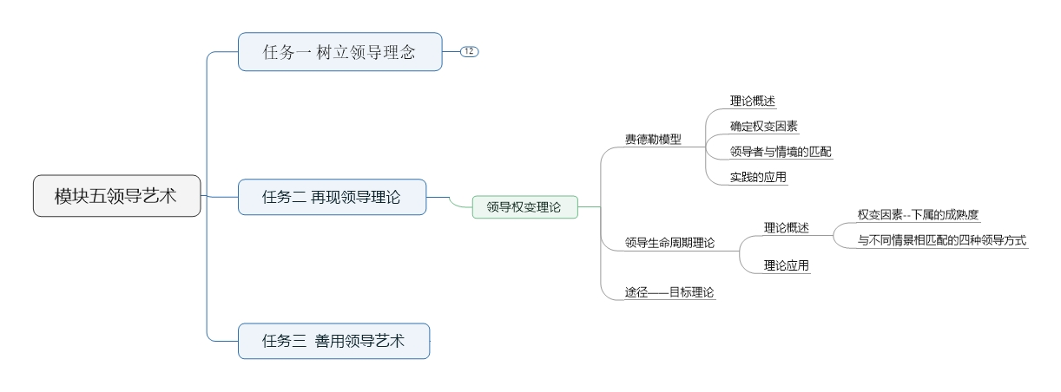
01 学习目标
02 内容讲授
03 总结
明 年 工 作 计 划

Slide 23
01 学习目标
02 内容讲授
03 总结
拓展任务：
添加
标题
案例分析
请用领导生命周期理论分析：
1.柳传志所说的指令式、指导式、参与式方法分别对应于领导生命周期理论所提出的哪些领导方式。
2.“再后来，他们自己都可以做决定，我也由一个‘导演’逐渐变成了‘电影制片人’”，这句话表明，柳传志已经采用了何种领导方式，为什么可以采用这种方式？
3.为什么柳传志要不断地采用新的管理方法？

Slide 24

01 学习目标
02 内容讲授
03 总结
预习任务：
添加
标题
了解权变理论的第三种理论
：途径——目标理论

Slide 25



谢谢观看
管理学基础

